Slide 1




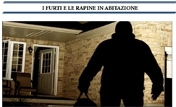

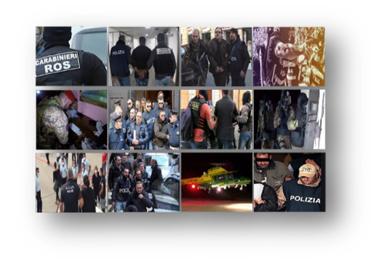

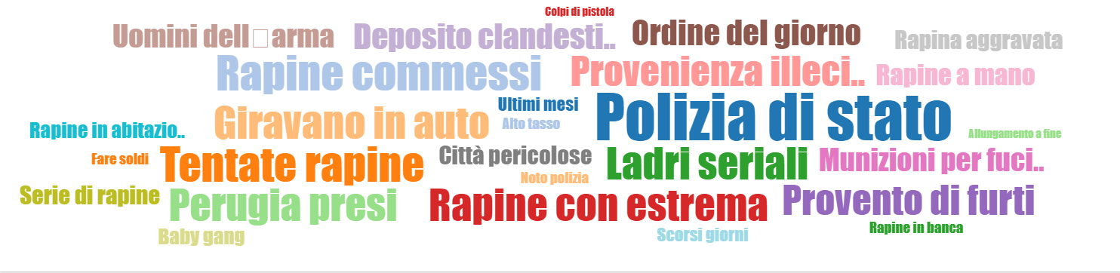
DIPARTIMENTO DELLA PUBBLICA SICUREZZA
DIREZIONE CENTRALE DELLA POLIZIA CRIMINALE
ATTIVITÀ DI ANALISI DEL SERVIZIO ANALISI CRIMINALE
Ufficio Interforze
Guardia di Finanza
Carabinieri
Polizia Penitenziaria
Notes:
1

Slide 2


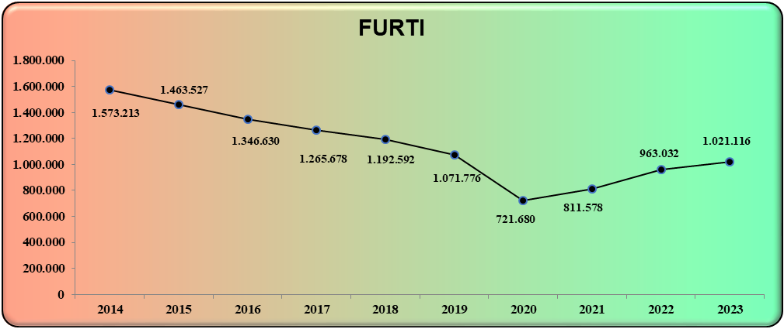
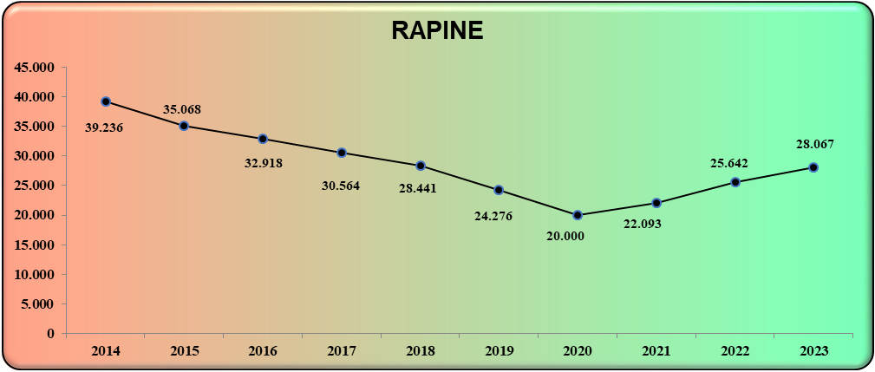
DIPARTIMENTO DELLA PUBBLICA SICUREZZA
DIREZIONE CENTRALE DELLA POLIZIA CRIMINALE
Andamento dei furti e delle rapine commessi in Italia dal 2014 al 2023
Negli ultimi dieci anni si registra un trend di tendenziale e significativa diminuzione dei reati predatori commessi:
da 1.573.213 furti nel 2014 a 1.021.116 nel 2023
da 39.236 rapine nel 2023 a 28.067 nel 2023.
Negli anni 2020-2021 l’andamento di furti e rapine, che si era già progressivamente ridotto, è stato pesantemente influenzato dagli scenari legati alla pandemia da Covid-19.

Slide 3
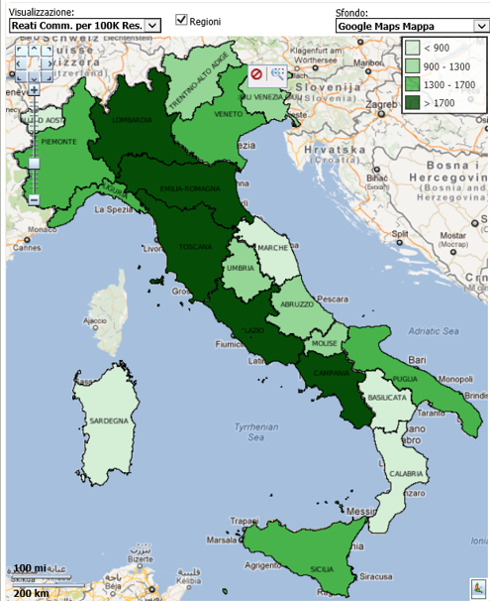
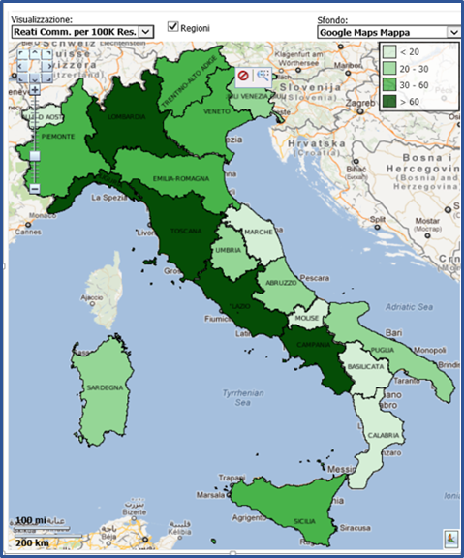
DIPARTIMENTO DELLA PUBBLICA SICUREZZA
DIREZIONE CENTRALE DELLA POLIZIA CRIMINALE
Analisi georeferenziata dei furti e delle rapine anno 2023
S.I.G.R.
Sistema Integrato per la Georeferenziazione dei Reati
Furti
Rapine
Le mappe consentono di visualizzare il numero dei furti e delle rapine commessi a livello nazionale, attraverso una gradazione del colore delle aree regionali in base al numero di delitti commessi ogni 100.000 abitanti. Il colore scuro indica una maggior incidenza.
Notes:
3

Slide 4
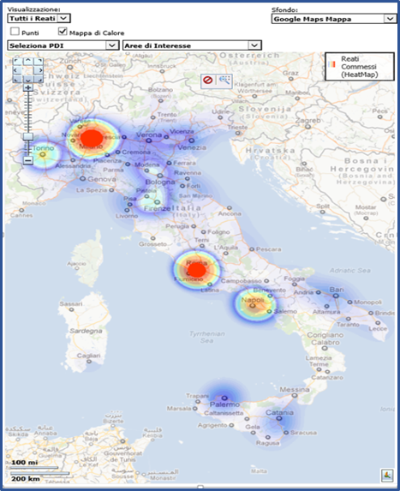
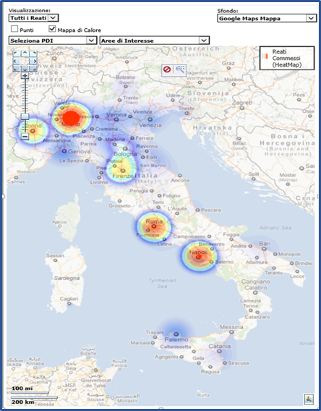
DIPARTIMENTO DELLA PUBBLICA SICUREZZA
DIREZIONE CENTRALE DELLA POLIZIA CRIMINALE
Analisi georeferenziata dei furti e delle rapine anno 2023
S.I.G.R.
Sistema Integrato per la Georeferenziazione dei Reati
Furti
Rapine
Le rappresentazioni cartografiche sono finalizzate all’immediata percezione delle zone d’Italia con un maggior tasso di delittuosità, che vengono evidenziate da un’area rossa.
Al diminuire dell’intensità del colore, che degrada verso l’azzurro ed il bianco, il livello di delittuosità nel territorio diminuisce.
Dall’esame delle mappe, si evidenzia come, scendendo al di sotto della dimensione regionale, è possibile osservare le aree del paese nelle quali si concentra il maggior numero di furti e di rapine.
Notes:
4

Slide 5
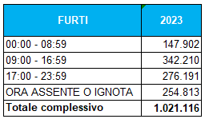
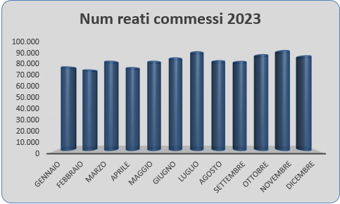
DIPARTIMENTO DELLA PUBBLICA SICUREZZA
DIREZIONE CENTRALE DELLA POLIZIA CRIMINALE
Analisi temporale dei furti anno 2023
…i ladri prediligono agire tra le 09.00 e le 17.00
… i furti si concentrano maggiormente a luglio e novembre
Notes:
5

Slide 6
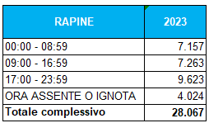
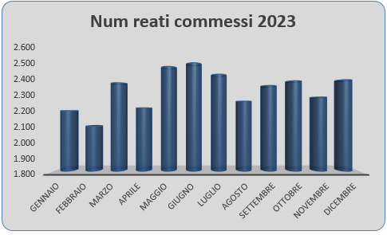
DIPARTIMENTO DELLA PUBBLICA SICUREZZA
DIREZIONE CENTRALE DELLA POLIZIA CRIMINALE
Analisi temporale delle rapine anno 2023
…i rapinatori prediligono agire tra le 17.00 e le 24.00
… le rapine si concentrano maggiormente a maggio e giugno
Notes:
6

Slide 7
DIPARTIMENTO DELLA PUBBLICA SICUREZZA
DIREZIONE CENTRALE DELLA POLIZIA CRIMINALE
Furti e rapine disaggregati per densità abitativa anno 2023
Furti ogni 100 mila abitanti per regione
Rapine ogni 100 mila abitanti per regione
In relazione alla densità demografica le tabelle riportano, in ordine decrescente, il numero dei reati commessi, disaggregati a livello regionale e rapportati alla popolazione residente.
Per i furti le prime 3 regioni in classifica sono Lazio, Lombardia ed Emilia-Romagna. Per le rapine, invece, sono Campania, Lombardia e Toscana.
Notes:
7

Slide 8
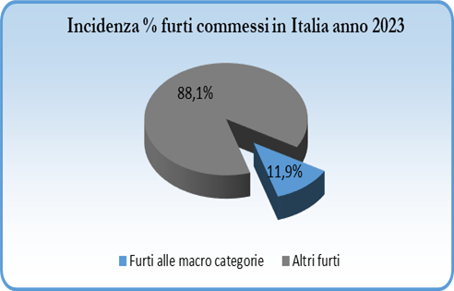
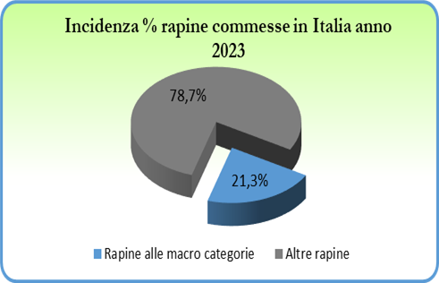
DIPARTIMENTO DELLA PUBBLICA SICUREZZA
DIREZIONE CENTRALE DELLA POLIZIA CRIMINALE
Incidenza di specifiche macro categorie sul totale dei furti e delle rapine anno 2023
BANCHE E UFFICI POSTALI
DISTRIBUTORI DI CARBURANTE
ESERCIZI COMMERCIALI
AREE DI SERVIZIO
FARMACIE
TABACCHERIE/
RICEVITORIE
LOCALI /
ESERCIZI PUBBLICI
GIOIELLERIE E LABORATORI DI PRZIOSI
Notes:
8

Slide 9
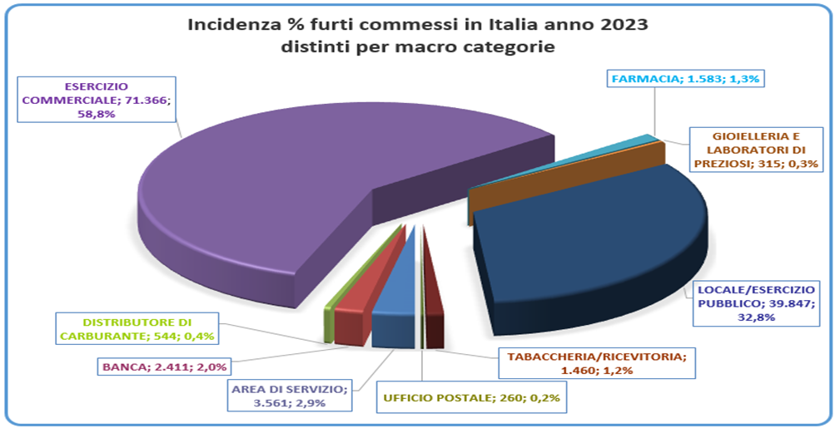
DIPARTIMENTO DELLA PUBBLICA SICUREZZA
DIREZIONE CENTRALE DELLA POLIZIA CRIMINALE
Incidenza furti per specifiche categorie anno 2023
Il grafico evidenzia l’incidenza dei furti per ciascuna categoria analizzata.
Sono rilevanti i dati per Esercizi commerciali e Locale/Esercizio pubblico
Notes:
9

Slide 10
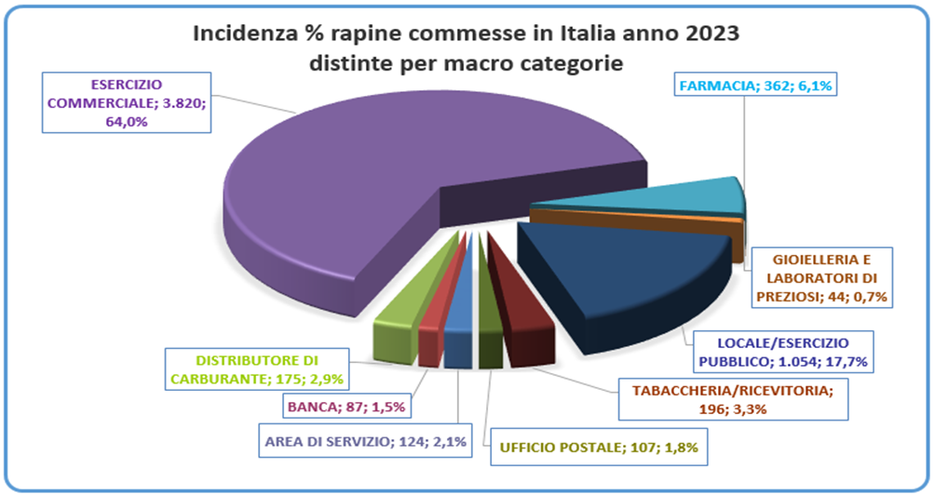
DIPARTIMENTO DELLA PUBBLICA SICUREZZA
DIREZIONE CENTRALE DELLA POLIZIA CRIMINALE
Incidenza rapine per specifiche categorie anno 2023
Il grafico evidenzia l’incidenza delle rapine per ciascuna categoria analizzata.
Sono rilevanti i dati per Esercizi commerciali e Locale/Esercizio pubblico
Notes:
10

Slide 11
DIPARTIMENTO DELLA PUBBLICA SICUREZZA
DIREZIONE CENTRALE DELLA POLIZIA CRIMINALE
Considerazioni
La presenza di reati predatori contribuisce a un senso di insicurezza e vulnerabilità, influendo sulla qualità della vita.
La paura del crimine e la percezione di rischio aumentano con l’intensificarsi dei reati predatori, portando a un clima di ansia sociale che può influire negativamente sulla sicurezza percepita.
In sintesi, i reati predatori sono fenomeni complessi che hanno impatti profondi sulle comunità. La prevenzione efficace richiede un approccio integrato che affronti non solo la criminalità in sé, ma anche le radici socioeconomiche e culturali che la alimentano.
Notes:
11

Slide 12
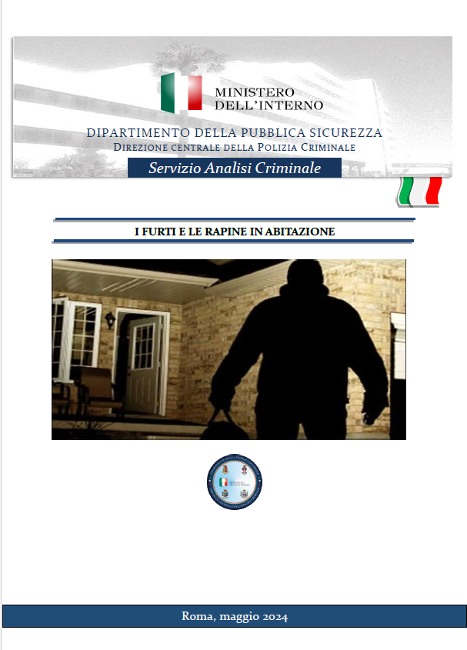
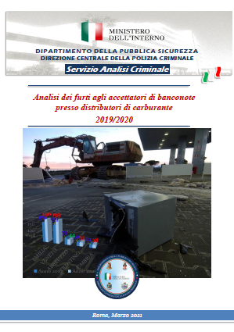

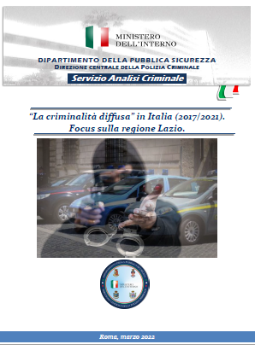
DIPARTIMENTO DELLA PUBBLICA SICUREZZA
DIREZIONE CENTRALE DELLA POLIZIA CRIMINALE
Analisi delitti predatori
GLI ELABORATI
ANALISI
COMUNICAZIONE
SENSIBILIZZAZIONE
Notes:
12

Slide 13
DIPARTIMENTO DELLA PUBBLICA SICUREZZA
DIREZIONE CENTRALE DELLA POLIZIA CRIMINALE
Servizio Analisi Criminale
Grazie per la cortese attenzione
CONTATTI:
Tel. 06 46542086
e-mail: antonio.basilicata@dcpc.interno.it segeteriasac@dcpc.interno.it
Gen. B. CC Antonio Basilicata
Notes:
13

